Slide 2
Andmeteaduse ja tekstikaevemeetodite rakendamine eestikeelsete meediaväljaannete näitel Praktikaaruanne, juhendaja Jan Willemson, PhD
Anne-Liis Rämson

Slide 3
Praktika peamised eesmärgid
saada ülevaade väärinfo levitamisest kui ühest infoturbe probleemist
arendada algoritmilist mõtlemist ja süvendada programmeerimise oskusi
katsetada väärinfo ja tõese info põhjal tekstianalüüsi kasutades EstNLTK teegi võimalusi eestikeelsete tekstide töötlemiseks
luua detektor väärinfo tuvastamiseks

Slide 4
Mõisted fake news
desinformatsioon
valeuudis
libauudis
võltsuudis
infokorratus (Information disorder)
eksitav info (Mis-Information)
valeinfo (Dis-Information)
vaenulik info (Mal-Information)

Slide 5
TOP5 valed Eesti meedias 2020. aastal Allikas: Eesti Päevalehe Faktikontroll
Tallinn läheb lukku (kevadise eriolukorra ajal)
Koroonapandeemia eitamine
Maski kandmise eitamine
Pseudokirjanduse võidukäik (nt Telegrami „Koroona valehäire“)
Eestiga seonduvad uudised Venemaalt

Slide 6
Kas Maa on lame?

Slide 7
Praktikaprojekti eesmärk
Uurida
kas uudisartikleid teksti – ja sõnapõhiselt analüüsides leidub seaduspärasusi
kas on võimalik tekstipõhiselt tuvastada väärinfot
Praktikaprojekti failid:
https://github.com/anneliisramson/eestikeelsed-uudised

Slide 8
Andmed I
Väljaanne | Artiklite arv | %
Delfi | 6363 | 37%
Telegram | 5074 | 29%
Uued Uudised | 6000 | 34%
Kokku artikleid | 17437

Slide 9
Andmed II
Iga artikli kohta koguti:
pealkiri
artikli tekst
väljaande nimi
publitseerimise kuupäev
link

Slide 10
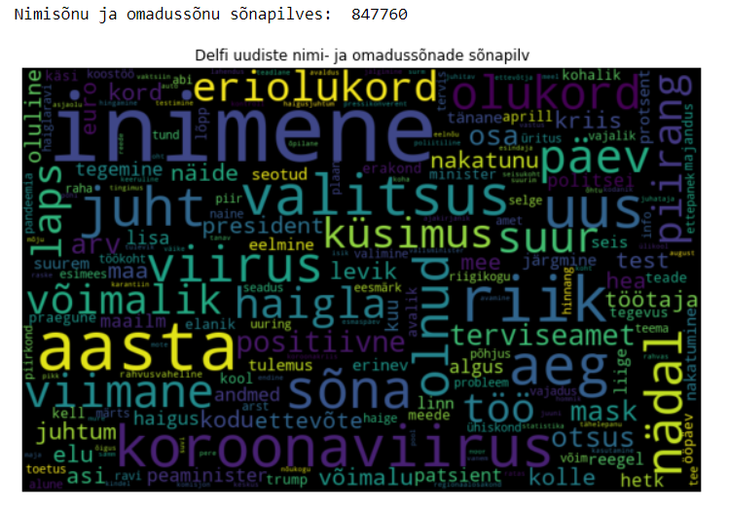
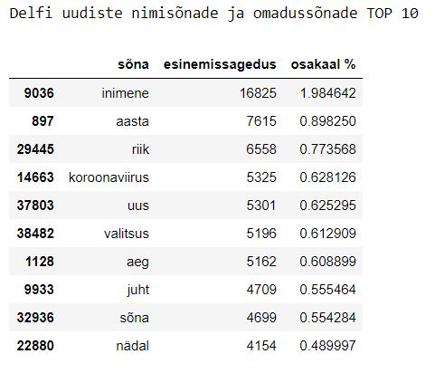
Delfi uudiste nimi- ja omadussõnad

Slide 11
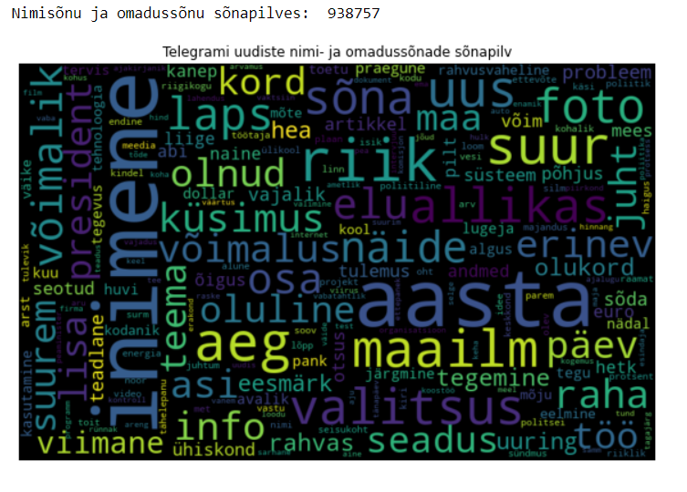
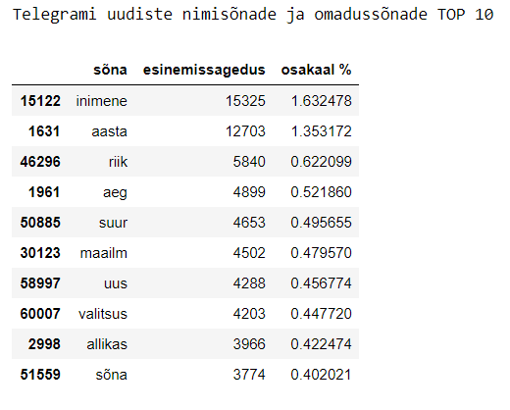
Telegrami uudiste nimi- ja omadussõnad

Slide 12
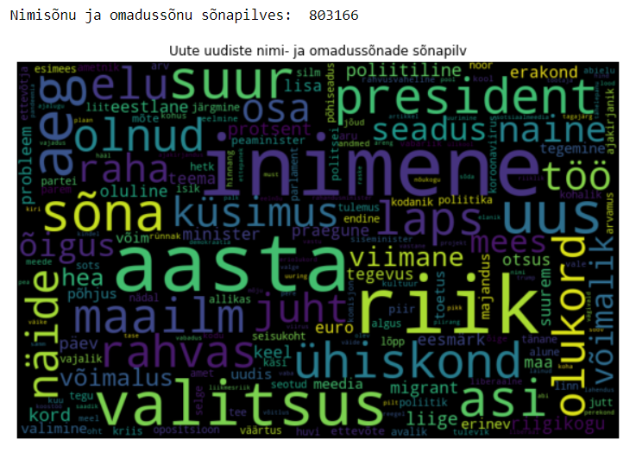
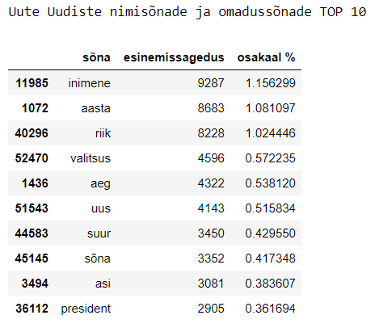
Uute uudiste nimi- ja omadussõnad

Slide 13
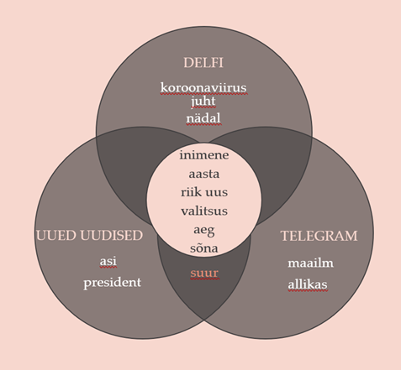

Slide 14
Meelsus I
„… artikli tonaalsuse ja väärinfo esinemise tõenäosuse vahel on tugev seos.“ (Väärinforiskid Eesti meediaturul, 2020)
EKI emotsioonileksikon
esimesele isikule viitavad verbivormid ja asesõnad

Slide 15
Meelsus II
„Delfi/Eesti Päevalehe retoorika muutub päev-päevalt räigemaks. Täna avaldati Vahur Kooritsa arvamuslugu pealkirja all „Kevadine referendum annab rahvale võimaluse valitsusele molli anda“. „Rahvahääletust tagant tõukav EKRE toetub küsitlustulemustele, mille kohaselt toetab enamik Eesti inimesi abielu üksnes mehe ja naise liiduna,“ kirjutab loo autor, lisades, et küsitlus võib muutuda ametlikust teemast selliseks, „kas valijad tahavad valitsusele molli anda“. Sünonüümsõnastiku järgi tähendab “molli andma” eriti labase väljendina vastu hambaid andma, näkku lööma, peksma, kaklema. Nagu näeme, ei käi viha õhutamine meedias enam üksikisiku tasemel ja viisakate väljenditega, vaid ikka banaalselt ja grupiviisiliselt.“ (Uued Uudised, 26.10.2020)

Slide 16
Klasteranalüüs I
tfidf_vectorizer = TfidfVectorizer(
max_df=0.8,
max_features=200000,
min_df=0.2,
stop_words=punc,
use_idf=True,
tokenizer = lemmatize_with_estnltk,
ngram_range=(1,3))

Slide 17
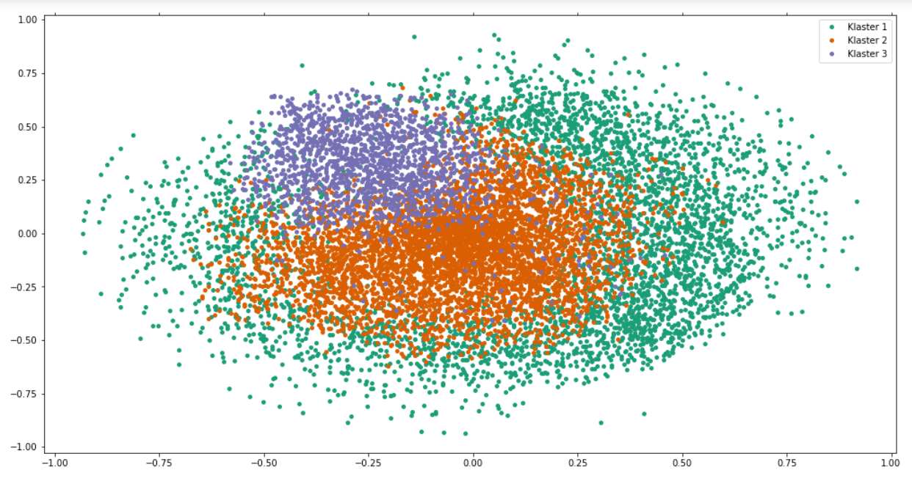
Klasteranalüüs II

Slide 18
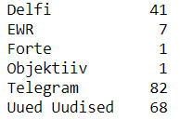
Väär ja tõene info I
Faktikontrolli põhimõtted:
faktipõhisus
läbipaistvus
erapooletus
2000 artikli hulgast 200
100 tõest uudist
100 vääruudist

Slide 19
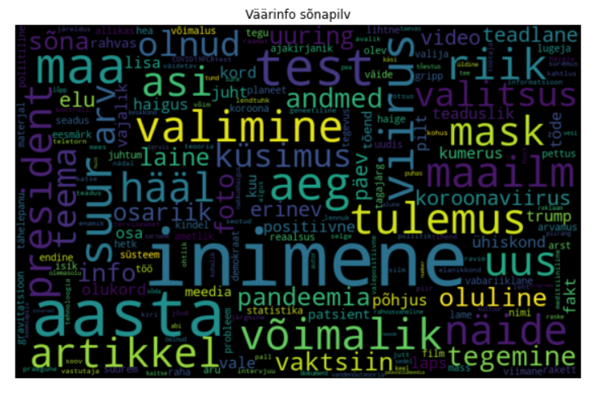
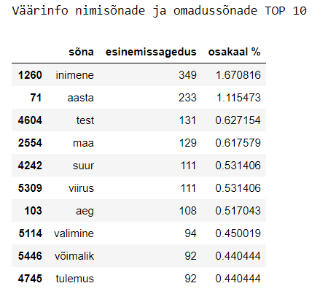
Väär ja tõene info II

Slide 20
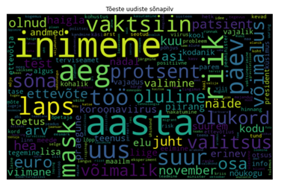
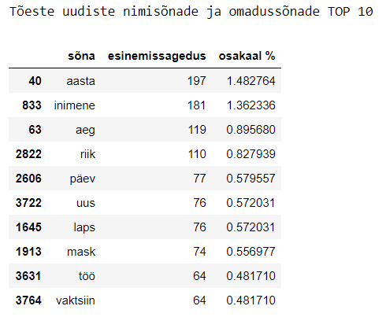
Väär ja tõene info III

Slide 21
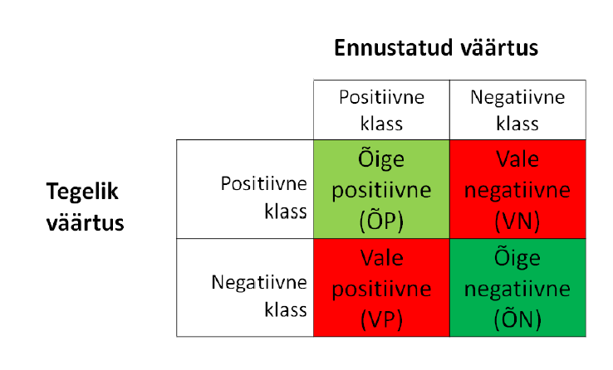
Väärinfo klassifitseerimismudelid I
$$täpsusmäär= \frac{õige pos+õige neg}{õige pos+õige neg+vale pos+vale neg}$$

Slide 22
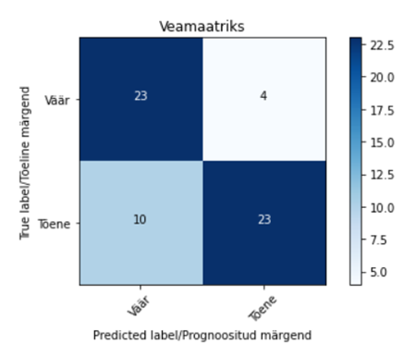
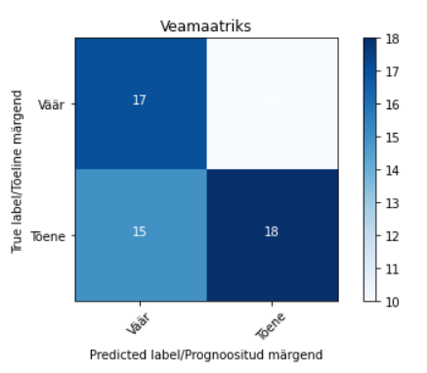
Väärinfo klassifitseerimismudelid II
logistilise regressiooni mudel
tekstid lemmatiseeriti
stoppsõnad – asesõnad ja sidesõnad
ennustustäpsus 76,67%
otsustuspuu
tekstid lemmatiseeriti
stoppsõnad – asesõnad ja sidesõnad
ennustustäpsus 58,33%

Slide 23
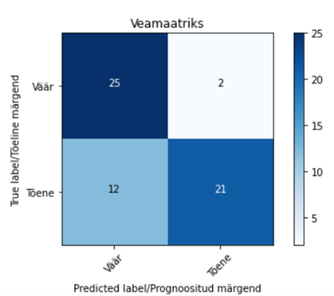
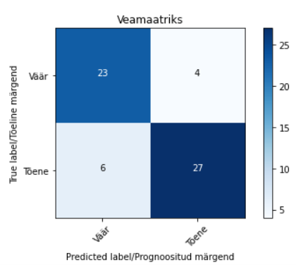
Väärinfo klassifitseerimismudelid III
juhuslik mets
ei vaja eeltöötlust
ennustustäpsus 76,67%
PassiveAgressiveClassifier
tekstid lemmatiseeriti
stoppsõnad – asesõnad ja sidesõnad
ennustustäpsus 83,33%

Slide 24
Väärinfo klassifitseerimismudelid IV
Ristvalideerimine kui klassifitseerimismudelite kvaliteedi hindaja
10-kordse ristvalideerimisega saadi PassiveAgressiveClassifier keskmiseks täpsuseks 85,5%

Slide 26
Aitäh kuulamast!

